Slide 1


Slide 2
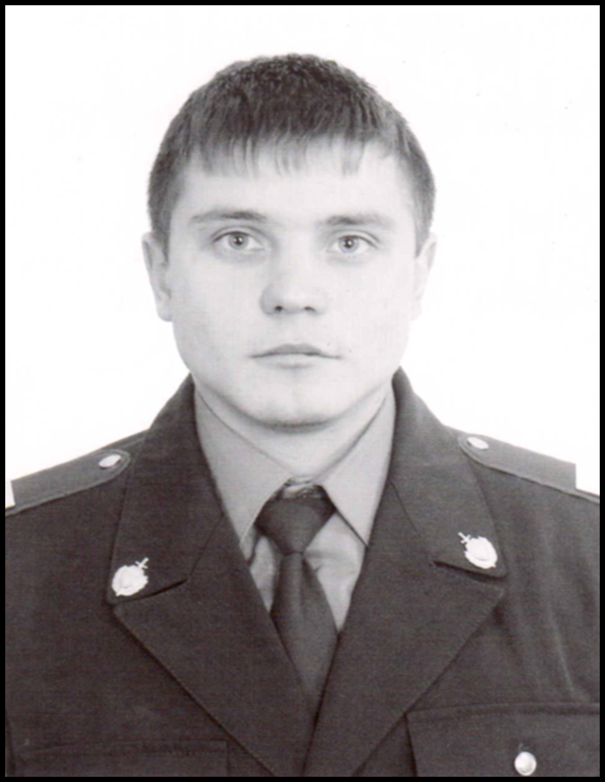
Бедевельский Владимир Викторович
(19.12.1980-18.12.2009).

Slide 3
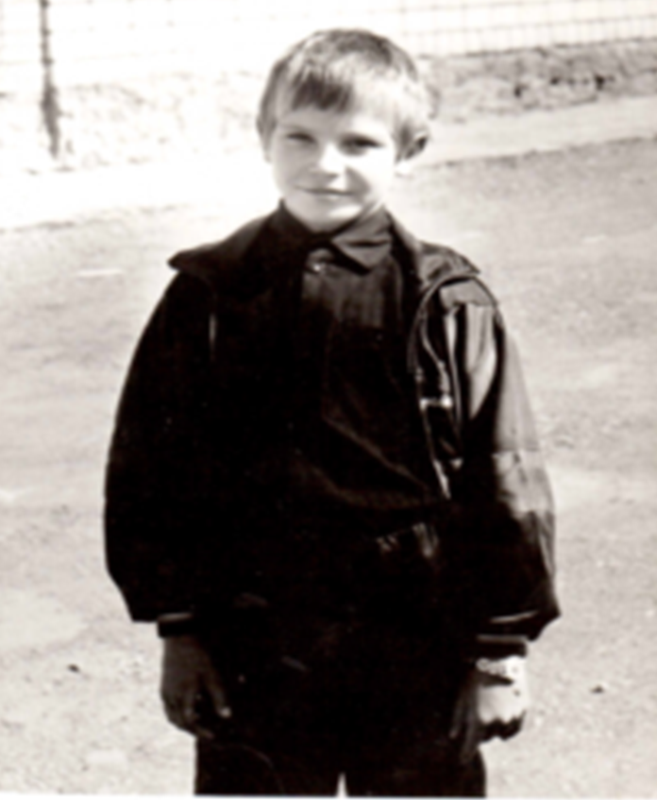

Slide 4
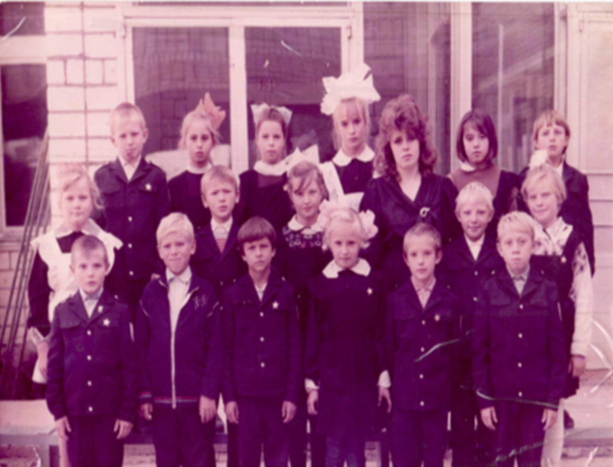

Slide 5
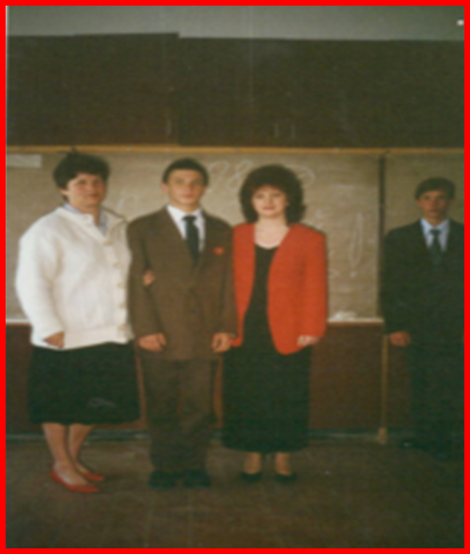
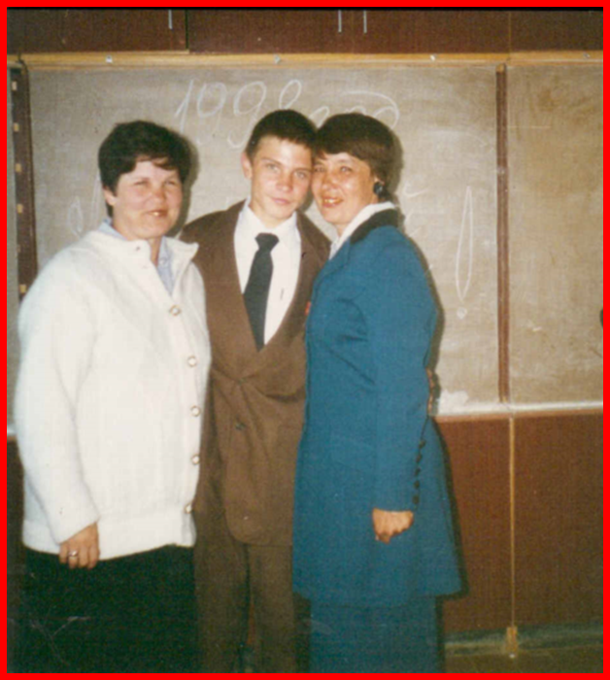
Последний звонок 1998 год

Slide 8
Г. Грозный

Slide 9
Приказом Министра Обороны
Российской Федерации
№523 от «29» сентября 2003 г.
Награжден медалью Министерства Обороны Российской Федерации
ЗА УКРЕПЛЕНИЕ БОЕВОГО СОДРУЖЕСТВА

Slide 10
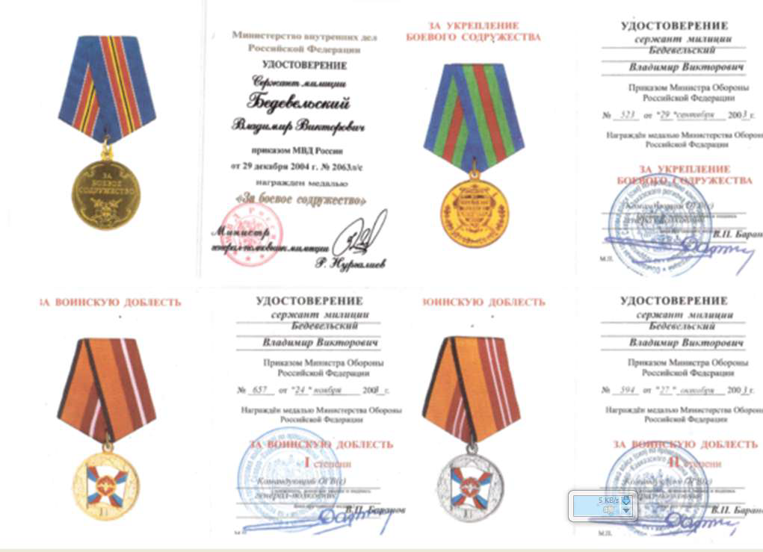

Slide 11


Министерством внутренних дел
Российской Федерации
От 4 мая 2002 года
НАГРАЖДЕН ЗНАЧКОМ
«ОТЛИЧНИК МИЛИЦИИ»
Министерством Внутренних дел
Российской Федерации
0т 2 ноября 2003 года
ЛУЧШИЙ СОТРУДНИК СПЕЦИАЛЬНЫХ
ПОДРАЗДЕЛЕНИЙ МИЛИЦИИ
Приказом Министра Обороны
Российской Федерации
От 4 июля 2003 года
НАГРАЖДЕН ЗНАЧКОМ
«ЗА ВЕРНОСТЬ ДОЛГУ»

Slide 12
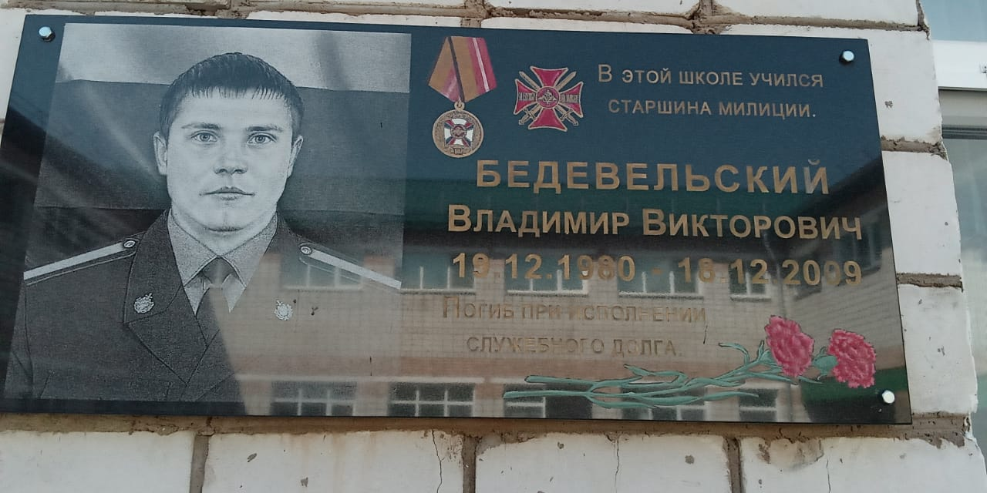

Slide 13
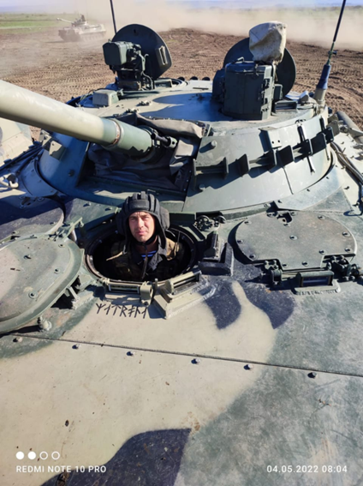
Иванов Алексей Владимирович
14.10.1982г.р.

Slide 14
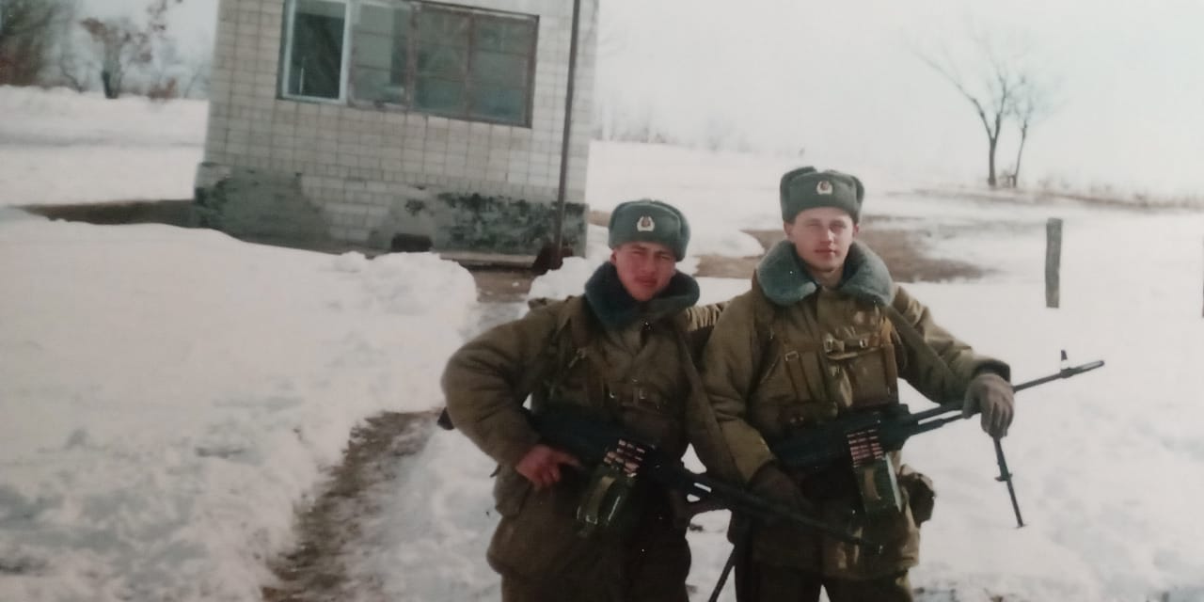

Slide 15
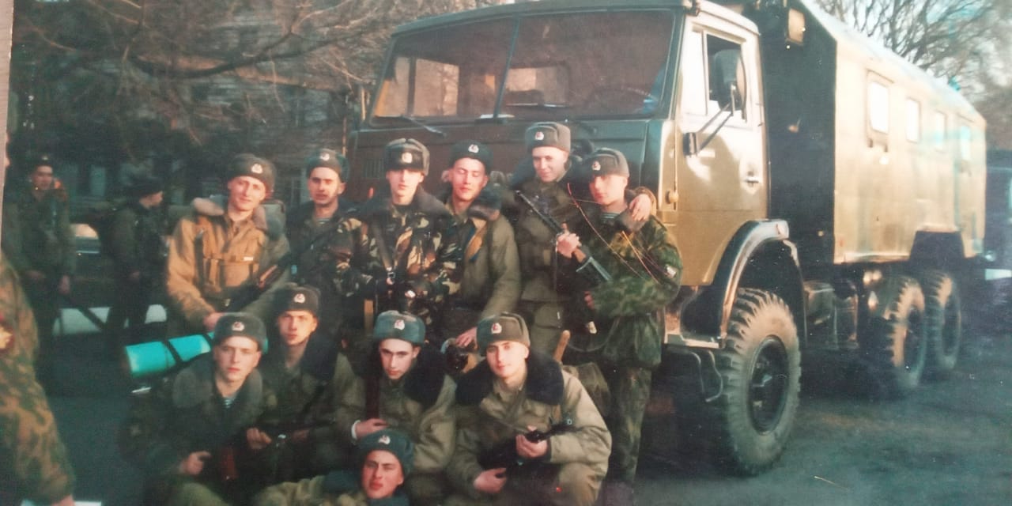

Slide 16
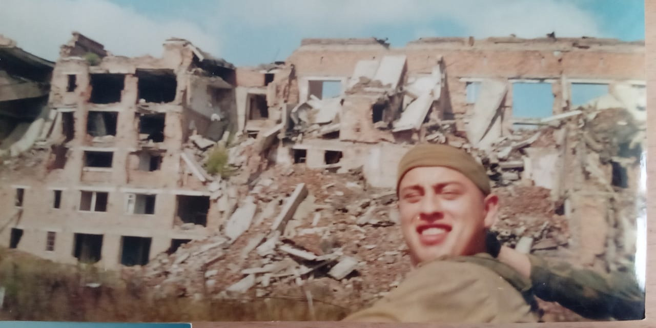
г. Грозный 2001г.

Slide 17
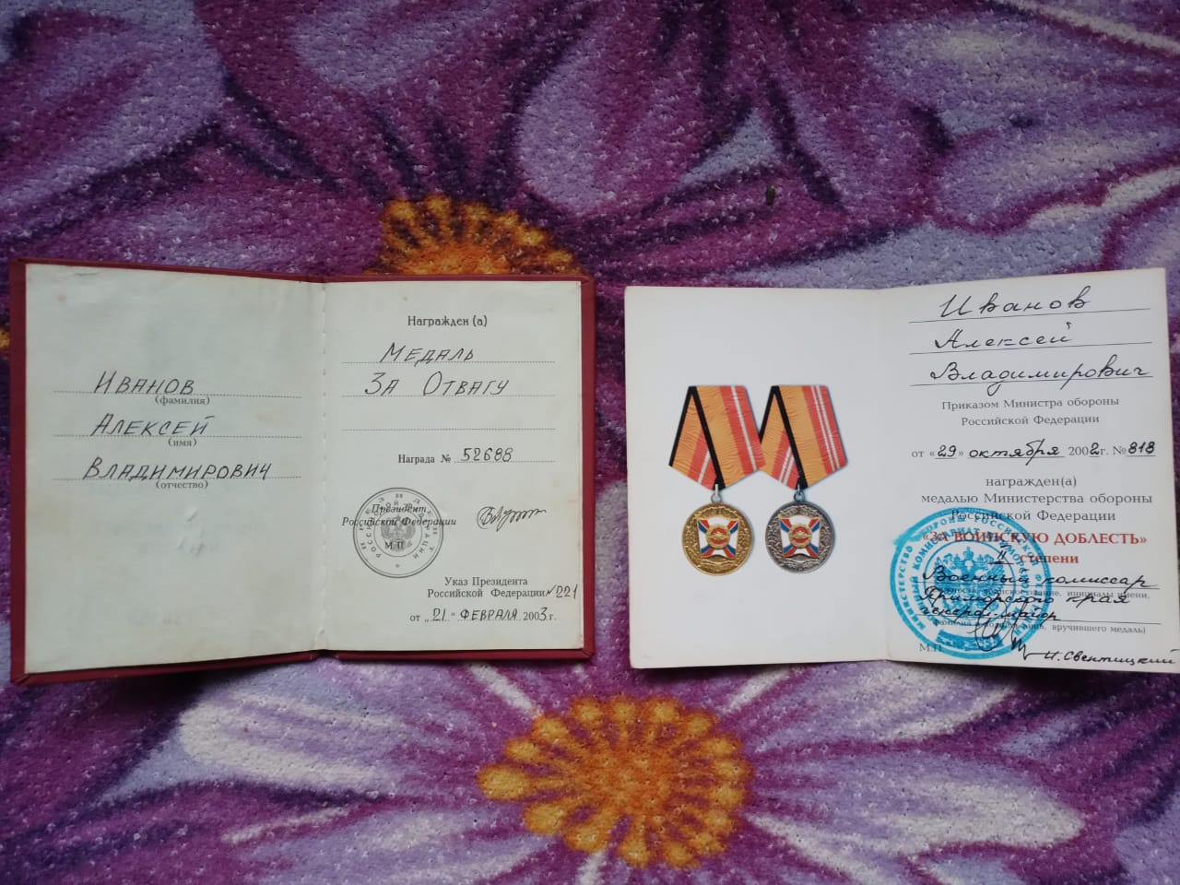

Slide 18
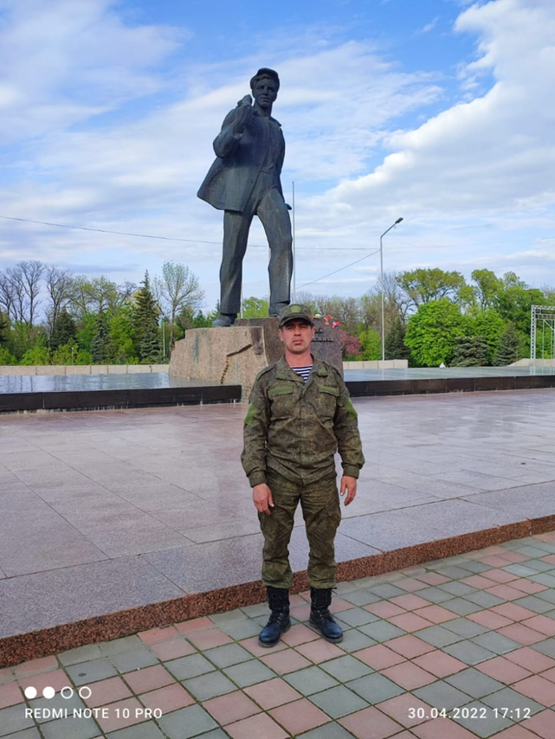
г. Папасное

